Slide 1
(N_parallel_VBA_Macro) KW univ., 정은지 eunjijung1107@gmail.com, 010 8596 9368
Weekly Report

Slide 2
N_parallel_Sinlge_data
VBA macro 설정 방법
1
VBA 코드 설정
2
파이썬 코드 수정

Slide 3
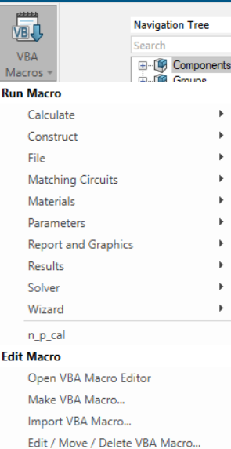
N_parallel_Sinlge_data
1
VBA 코드 설정
1. Edit VBA Macro 클릭
2. Global 말고 왼쪽 버튼을 클릭하면
N_parallel 메뉴 선택 가능

Slide 4
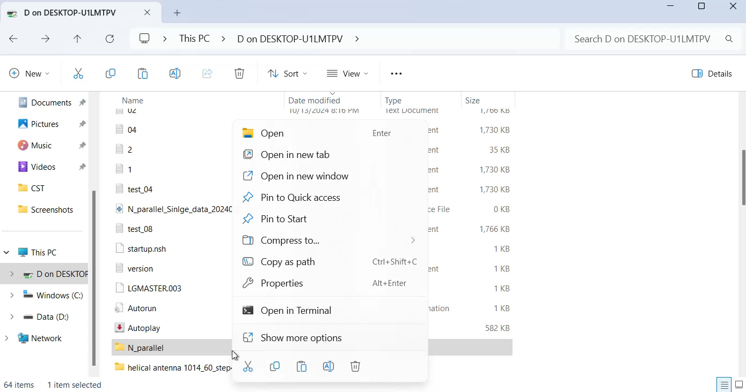
N_parallel_Sinlge_data
1
VBA 코드 (영상 첨부)
' Initialize real part, imaginary part, length array
Dim Re_Vm() As Double
Dim Im_Vm() As Double
Dim Length_mm() As Double
ReDim Re_Vm(totalPoints - 1)
ReDim Im_Vm(totalPoints - 1)
ReDim Length_mm(totalPoints - 1)
' File storage path
Dim filePath As String
filePath = "\\tsclient\D\N_parallel\output.txt"
Dim fileNum As Integer
fileNum = FreeFile()
D 드라이브의 N_parallel 파일의 output txt에 저장된다는 뜻.
N_parallel 파일까지만 만들고 경로를 복사한 뒤:
"\\tsclient\D\N_parallel"
에 역슬래시 + output.txt를 추가하면 txt 파일 자동 생성.

Slide 5
N_parallel_Sinlge_data
1
VBA 코드 설정
' Close file
Close #fileNum
' Python Address settings
Dim scriptPath As String
scriptPath = "\\tsclient\D\N_parallel_Sinlge_data_20241105.py"
' Python execution
Dim result As Double
result = Shell("python """ & scriptPath & """", vbNormalFocus)
End Sub
원격에 저장된 파이썬 코드 경로 주소 복사

Slide 6
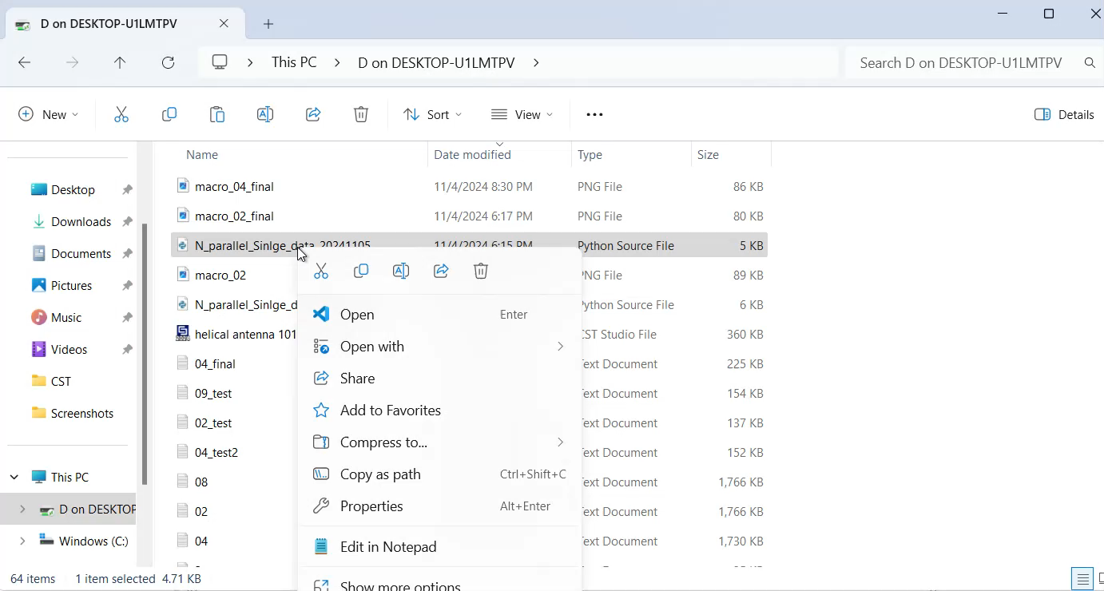
N_parallel_Sinlge_data
1
VBA 코드 설정
(영상 첨부)
원격에 저장된 파이썬 코드 경로 주소 복사
복사 결과: \\tsclient\D\N_parallel_Sinlge_data_20241105.py

Slide 7
N_parallel_Sinlge_data
2
파이썬 코드 수정
원격에 VSCODE 설치해야 함.
수정해야 하는 내용: 원격에서 그래프 저장할 주소 경로 복사
파이썬 코드이므로 역슬래시는 2배로 늘려야 함. \ -> \\
# Constants
FREQ = 476e6 # Frequency in MHz
C = 2.998e8 # Speed of light in m/s
save_directory = "\\tsclient\\D\\N_parallel"
PROCESSING_RANGE = (-15, 15) # Processing range: [-15, 15]

Slide 8
N_parallel_Sinlge_data
2
파이썬 코드 수정
수정한 내용: 파일 선택 기능 -> 파일 고정
바뀐 코드에서 개인이 수정해야 하는 내용: load data 함수 내 파일 주소
파이썬 코드이므로 역슬래시는 2배로, 역슬래시가 원래 2개였다면 4개로.
def load_data():
"""Load data from a specific file without prompting the user."""
file_path = "\\\\tsclient\\D\\N_parallel\\output.txt" # 직접 지정한 파일 경로
return pd.read_csv(file_path, comment='#', delimiter='\t', header=None, names=['Length_mm', 'Re_V/m', 'Im_V/m'])

Slide 9
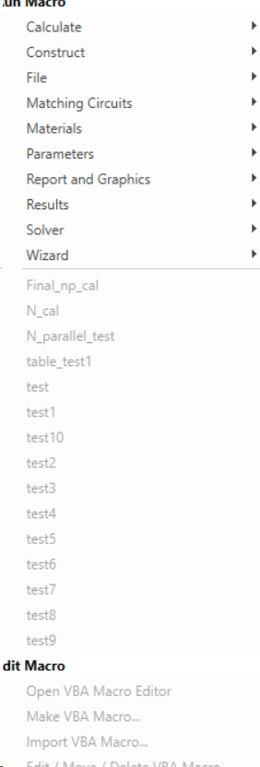
N_parallel_Sinlge_data
3
추가
매크로 실행 중인지 확인 방법: 다른 매크로를 클릭할 수 없게 됨 ->
바뀐 코드를 통해 TXT가 안 만들어져서 문제인지, 파이썬 오작동의 문제인지 확인 가능
MsgBox "E-Field extraction is complete.", vbInformation
＇ 이 메시지 전에 MsgBox 추가
Close #fileNum

